Slide 1
Ασκήσεις 2^{ου} κεφαλαίου

Slide 2
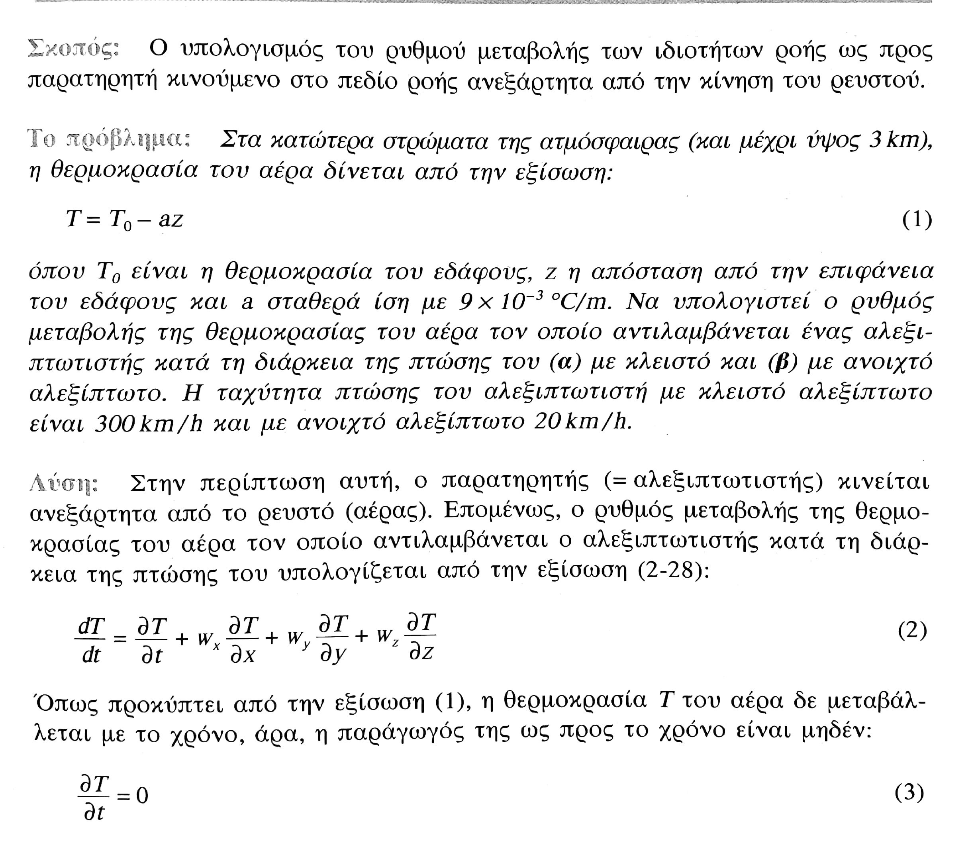

Slide 4
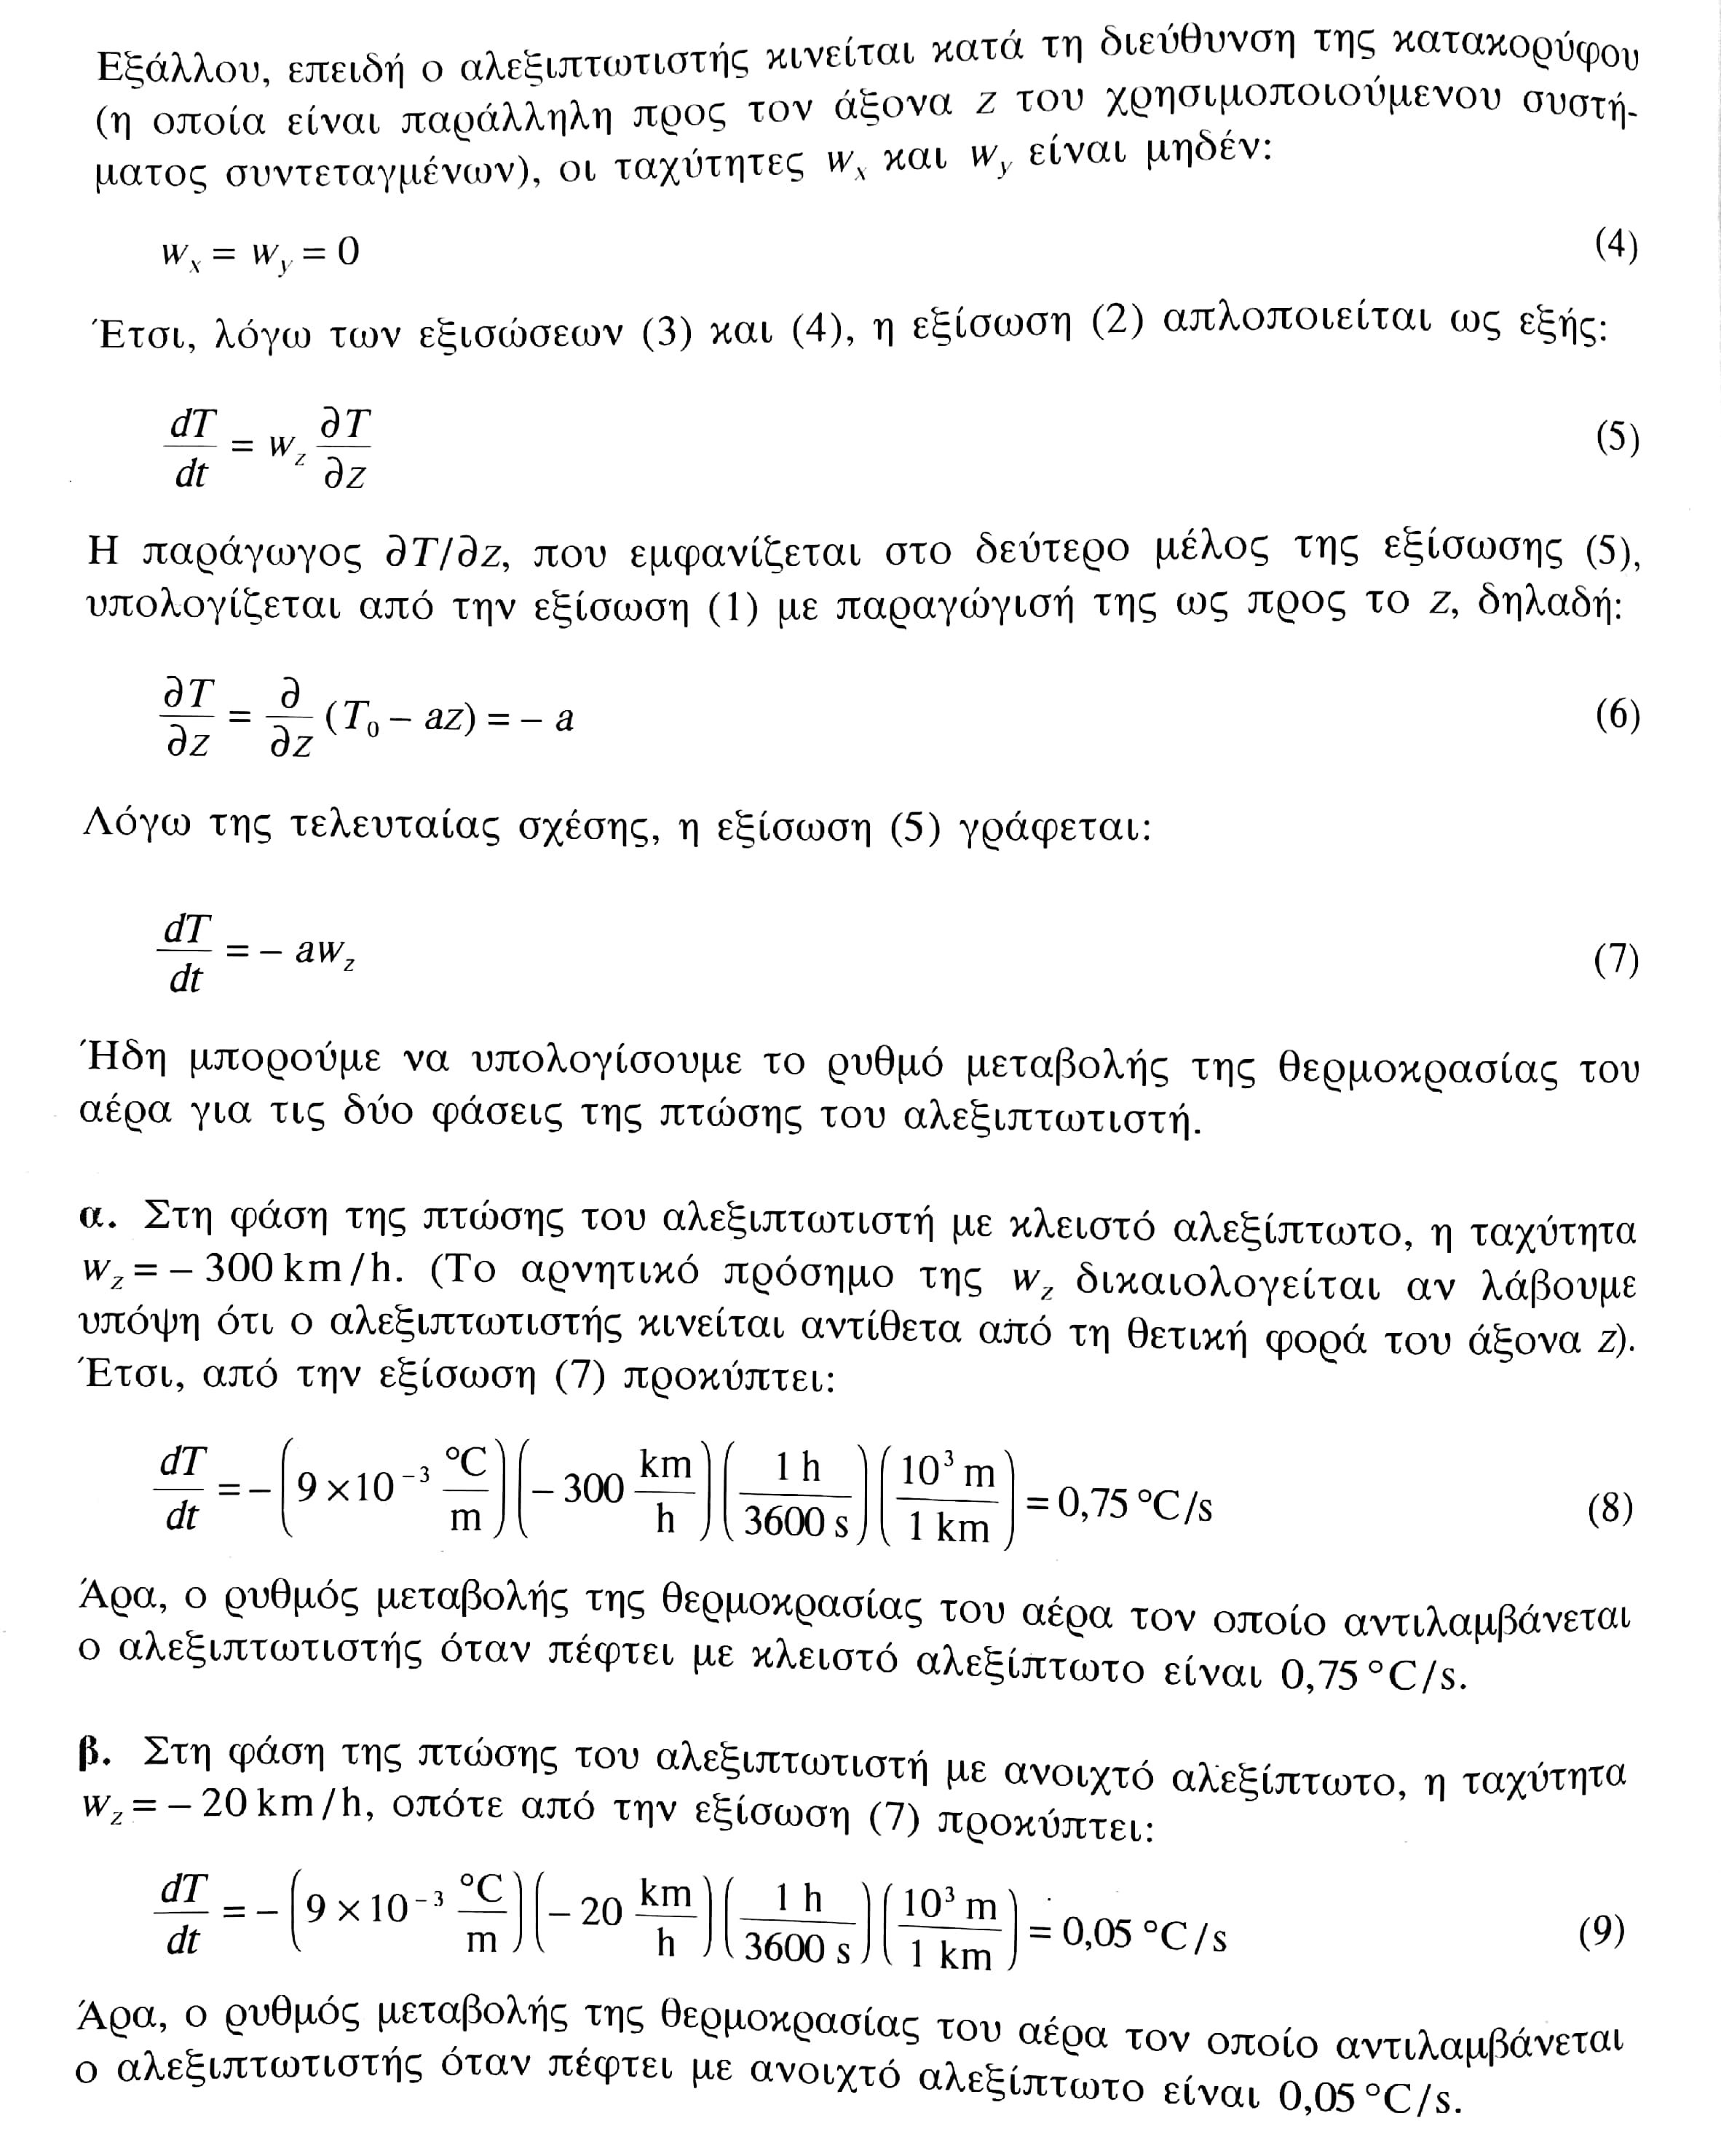

Slide 7
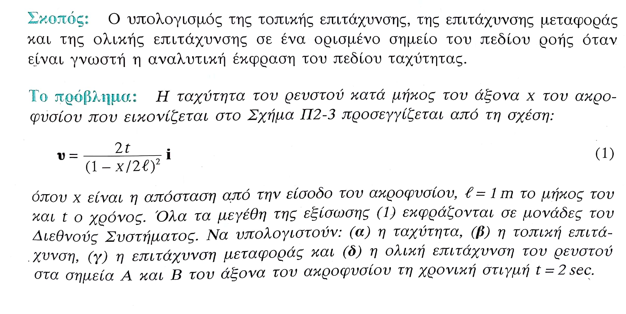

Slide 11
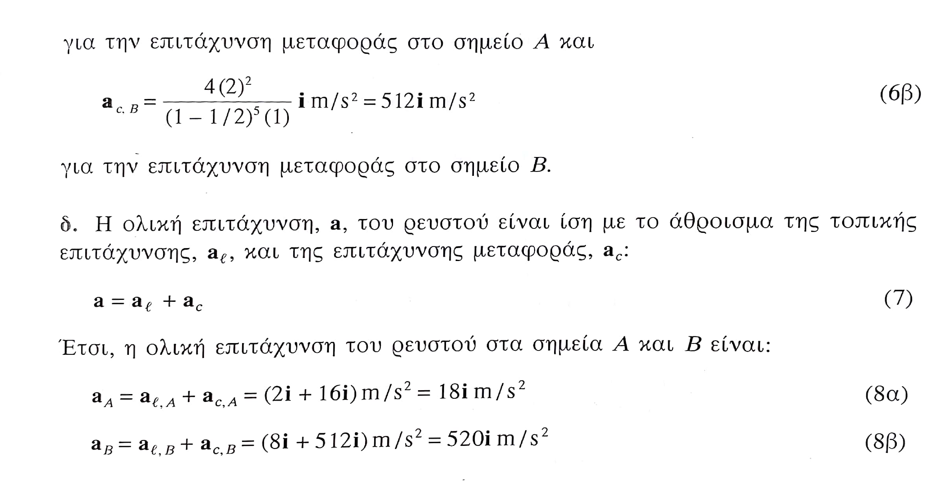

Slide 20
